Slide 1
Progetto e sviluppo di un'applicazione mobile per il calcolo dei percorsi
Candidato: Daniele Cristofori
Relatore: Prof. Sonia Bergamaschi
Correlatore: Prof. Riccardo Martoglia

Slide 2
Motivazioni

Slide 3
Obiettivi
Migliorare la vita dei cittadini e la loro mobilità usando Google Maps ma fornendo delle funzionalità in più
Consentire l'utilizzo di una combinazione di mezzi di trasporto quali la bicicletta, i mezzi pubblici e l'automobile (autonoleggio) promuovendo di fatto la Green Economy
Dare la possibilità di impostare un tempo massimo di arrivo a destinazione
Per questo è stata realizzata un'applicazione per iPhone ("Route Planner")

Slide 4
Dati Google Maps
Bus
Treno
Autonoleggio
Postazione taxi
Modena
Bologna
Notes:
E' stata fatta un'analisi preliminare dei dati disponibili in rete per la regione Emilia-Romagna riguardo la mobilità
Google Maps possiede:
Autonoleggio -> visualizzabili e presi in considerazione nell'algoritmo
Fermate bus e treni -> presi in considerazione nell'algoritmo
Postazioni taxi -> visualizzabili dall'utente

Slide 5
Open Data Emilia-Romagna
Modena
Bologna
Colonnine
di ricarica
per i veicoli
elettrici
Postazioni di
bike sharing
Notes:
E' stato fatto un approfondimento sugli Open Data disponibili nei comuni di Modena e Bologna
Modena -> NO portale dedicato agli Open Data
Bologna -> SI (dati.comune.bologna.it) (460 dataset pubblicati fino a Dicembre 2013)
Postazioni di bike sharing -> visualizzabili e presi in considerazione nell'algoritmo
Colonnine di ricarica per i veicoli elettrici -> visualizzabili dall'utente
Scelta: gestione di questi dati (Places) demandata a Google Maps. Sono stati quindi aggiunti questi dati nel database di Google Maps

Slide 6
Algoritmo sviluppato

Slide 7
Algoritmo sviluppato
Calcolo del percorso eseguito da Google Maps fino alla destinazione per avere un idea del tracciato da seguire

Slide 8
Algoritmo sviluppato
Calcolo del percorso eseguito da Google Maps fino alla destinazione per avere un idea del tracciato da seguire
Calcolo di un intorno proporzionale alla lunghezza del percorso per identificare i punti di interesse

Slide 9
Algoritmo sviluppato
Si ordinano in ordine crescente i punti di interesse trovati in base alla distanza dall’origine (dal più vicino al più lontano dall'origine):
fermata_bus1 (fb1);
noleggio_bici1 (nb1);
fermata_treno (ft);
fermata_bus2 (fb2);
noleggio_auto (na);
noleggio_bici2 (nb2)

Slide 10
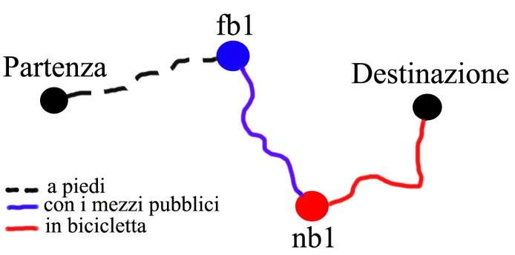
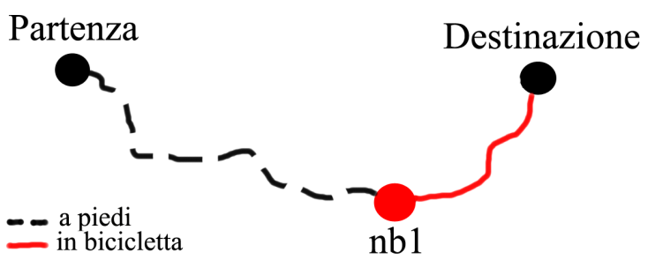
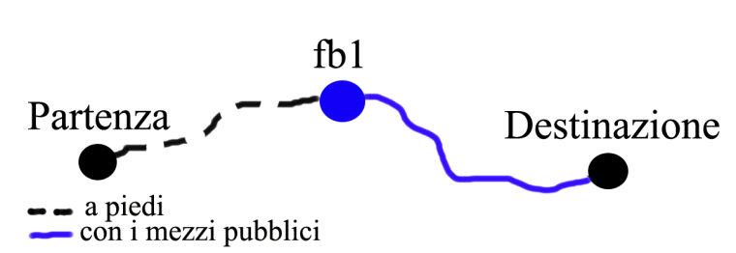
Algoritmo sviluppato
Calcolo delle combinazioni semplici $C_{n,1},C_{n,2},…,C_{n,n}$ dei punti di interesse presi in considerazione. Nell'esempio $n=6=n° punti di interesse$. Ogni gruppo di ogni combinazione rappresenterà un percorso.
$C_{6,1}=\left(fb1\right),\left(nb1\right),\left(ft\right),$
$\left(fb2\right),\left(na\right),(nb2)$
$C_{6,2}=\left(fb1,nb1\right),$
$\left(fb1,ft\right),$
$\left(fb1,fb2\right)…$

Slide 11
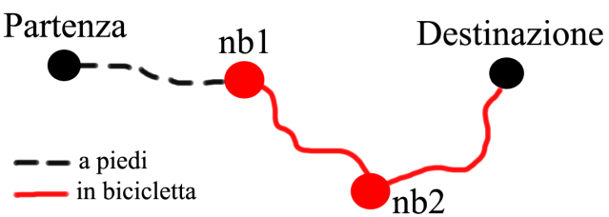
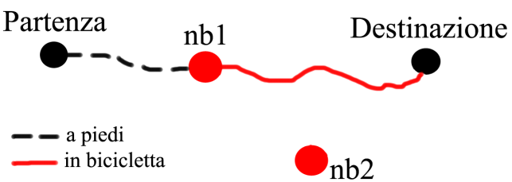
Algoritmo sviluppato
Applicazione filtro: eliminazione dei gruppi che presentano due o più mezzi di trasporto uguali adiacenti
Motivazione:
$$(nb1,nb2)$$
$$(nb1)$$
Già calcolato
Notes:
Consideriamo per esempio il gruppo formato dagli elementi nb1 e nb2. Tale gruppo rappresenta un percorso come mostrato in figura. Da notare che da nb1 alla destinazione il mezzo di trasporto è sempre la bicicletta. E' possibile rilassare il vincolo di dover passare per forza per nb2. E' molto meglio far calcolare a Google Maps il percorso migliore direttamente da nb1 alla destinazione

Slide 12
Algoritmo sviluppato
Aggiunta dei percorsi che utilizzano un solo mezzo di trasporto dall'origine alla destinazione senza effettuare tappe intermedie.
Si hanno solo due possibili percorsi dato che si può andare dall'origine alla destinazione soltanto a piedi e con i mezzi pubblici

Slide 13
Algoritmo sviluppato
Calcolo di tutti i percorsi con Google Maps.
I percorsi calcolati vengono ordinati in ordine crescente nei tempi di percorrenza e visualizzati all'utente

Slide 14
Considerazioni algoritmo
Si suppone che una volta presa la bicicletta in una postazione di bike sharing, sia possibile lasciarla ovunque. Stesso discorso vale per l'automobile
Google Maps non fornisce percorsi con la bicicletta. Si è quindi calcolato il percorso a piedi tenendo conto di una velocità media di 20 km/h
Vengono aggiunti dei ritardi nelle tratte percorse in bicicletta e in automobile rispettivamente di 5 e 20 minuti
Notes:
La prima tratta (dall'origine al primo punto di interesse) è possibile percorrerla soltanto a piedi. Caso particolare se l'utente si trova esattamente davanti ad una fermata del bus/treno o ad una postazione di bike sharing o ad un autonoleggio
Durante tutto il tragitto si cerca di avvicinarsi sempre di più alla destinazione
Più è lungo il percorso calcolato nello step 1, più grande sarà l’intervallo considerato nello step 2 e più punti di interesse verranno presi in considerazione. Di conseguenza verranno restituiti molti più possibili percorsi

Slide 15
Esempio utilizzo "Route Planner"
Esempio di calcolo del percorso da Viale del Risorgimento, 2 – Bologna, sede del DEIS a Via Zamboni, 33 – Bologna, sede centrale dell'università di Bologna

Slide 16
Strumenti utilizzati
Framework Titanium
Linguaggio di programmazione JavaScript
Google Maps API

Slide 17
Titanium Appcelerator
Framework Cross Platform sviluppato da Appcelerator Inc. ed introdotto nel Dicembre 2008
Vantaggi:
Permette di sviluppare un’applicazione con un solo codice JavaScript e di poterla eseguire su più piattaforme hardware (iOS, Android, BlackBerry)
Compila il codice in un'app nativa per cui si ha una maggiore velocità di esecuzione

Slide 18
Titanium Appcelerator
Svantaggi:
Essere vincolati ad una specifica piattaforma
Lentezza di esecuzione nell’accesso alle risorse locali
Alcuni bug presenti nel framework
Motivazione dell'utilizzo di Titanium
Grande semplicità nella programmazione
Notes:
essere vincolati ad una specifica piattaforma: per esempio ogni qual volta esca una nuova feature, per poter essere adottata dal framework specifico ci vorrà necessariamente del tempo

Slide 19
Google Maps API
Directions API -> 2500 richieste massime in 24h (considerando un singolo dispositivo)
Places API -> 100.000 richieste massime in 24h (considerando tutti i dispositivi che effettuano le richieste -> presente nella richiesta un'API key condivisa da tutti i dispositivi)
Place Search
Place Details
Place Actions
Place Autocomplete

Slide 20
Conclusioni
Importanza degli Open Data per avviare attività di mercato, prendere decisioni migliori e identificare nuove opportunità
"Route Planner" possibile grazie alla presenza di Open Data relativi alla mobilità su Google Maps
"Route Planner" vantaggiosa per i cittadini avendo a disposizione più Open Data
Notes:
La manutenzione e l'aggiornamento continuo dei dati sono infatti importantissimi per creare valore e sviluppare efficienti servizi pubblici

Slide 21
Sviluppi futuri
Scelta mezzi preferiti
Salvataggio destinazioni preferite
Opzione numero di cambi di mezzi di trasporto
Costo economico del percorso
Adattamento ad iOS 7
Notes:
Miglioramenti dell’algoritmo:
Considerare solo i punti di interesse più rilevanti in modo tale da essere certi di poter soddisfare a pieno tutte le richieste al servizio Google Directions

Slide 22
Grazie per l'attenzione

